Slide 1




Nástroj na vizualizáciu dynamických systémov

Slide 2

Úvod
Dynamický systém je matematický model opisujúci vývoj systému v čase.
Najčastejšie je popísaný diferenciálnymi rovnicami.
Vizualizácia umožňuje graficky zobraziť správanie systému (časový priebeh, fázový portrét).
Časový priebeh zobrazuje, ako sa hodnota premenných mení v čase.
Fázový portrét vznikne tak, že pre každý čas t zoberieme hodnoty premenných (x(t), y(t)) a zakreslíme ich ako bod do roviny.

Slide 3
Cieľ práce
  Cieľom práce je vytvoriť pedagogický nástroj na podporu výučby dynamických systémov.
  Nástroj bude zameraný na:
  vysvetlenie základných typov dynamických systémov,
  prácu s lineárnymi aj nelineárnymi diferenciálnymi rovnicami viacerých premenných,
  možnosť nastavovať parametre a rovnice systému,
  vizualizáciu časového priebehu premenných,
  zobrazenie fázového portrétu systému.

Slide 4
Čo som už spravil
Navrhol som grafické rozhranie aplikácie.
Implementoval som zadávanie diferenciálnych rovníc ako textových výrazov.
Umožnil som dynamické pridávanie a odstraňovanie premenných.
Implementoval som výpočet a zobrazenie časového priebehu.
Pridal som zobrazenie fázového portrétu.
Zaviedol som viacjazyčnú podporu.

Slide 5
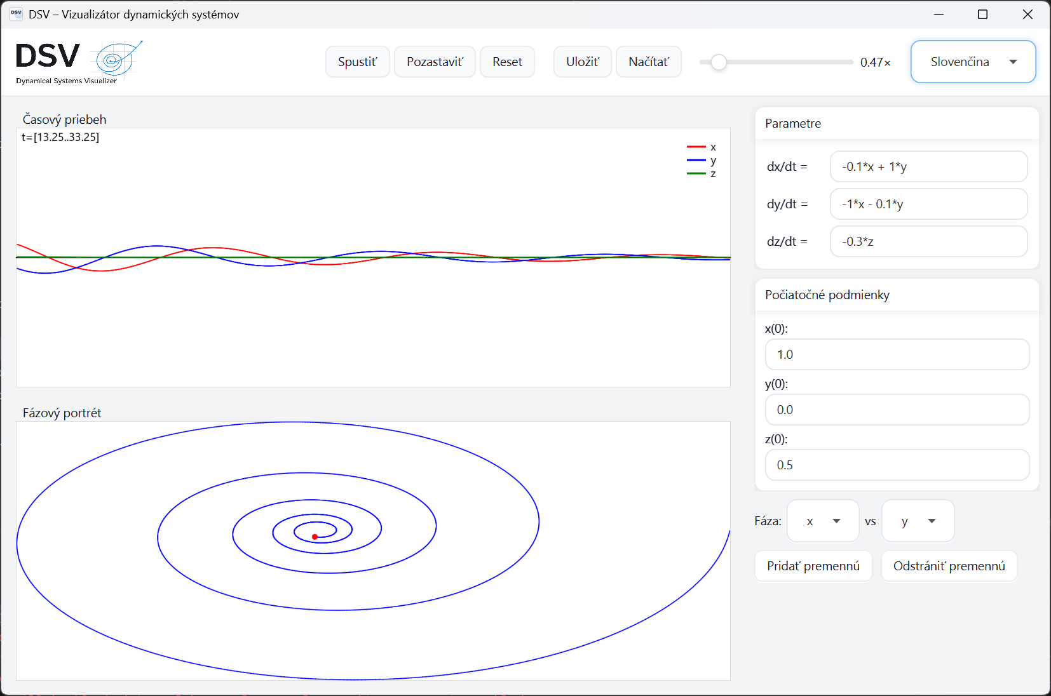

Slide 6
Plán ďalšej práce
Testovanie aplikácie a odstraňovanie chýb.
Prípadné rozšírenie funkcionality o nové možnosti a vylepšenia.
Dokončenie textovej časti bakalárskej práce.

